Slide 1
网站变更监控自动报告
新浪新闻-国际
2026-04-20 19:26:28

Slide 2
分析结论
1. **近期活跃度较低**：过去7天内仅发生2次数据变更，且集中在4月20日，表明近期系统或业务变动频率较低。
2. **未知记录占主导**：近30天最频繁的变更记录（2次）均标记为“unknown”，建议检查数据来源或分类逻辑的准确性。
3. **整体变动量有限**：历史累计变更总量仅为2次，说明系统处于低变更状态，可能处于稳定期或初始阶段。

Slide 3
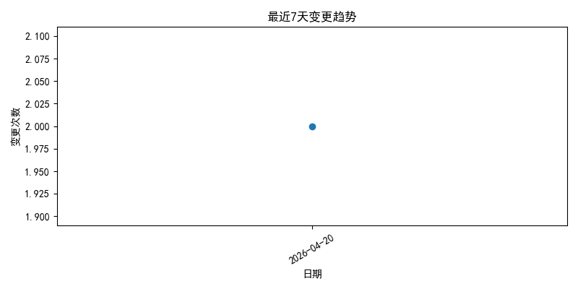
source_7_20260420_192627_trend.png

Slide 4
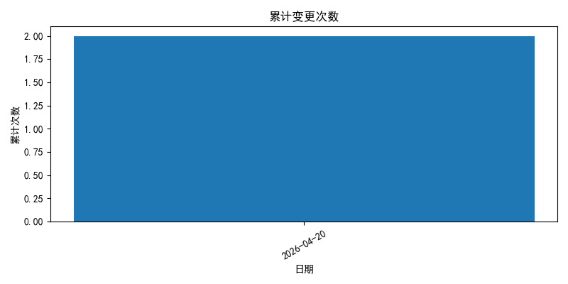
source_7_20260420_192627_cumulative.png

Slide 5

source_7_20260420_192627_top.png

